Slide 1
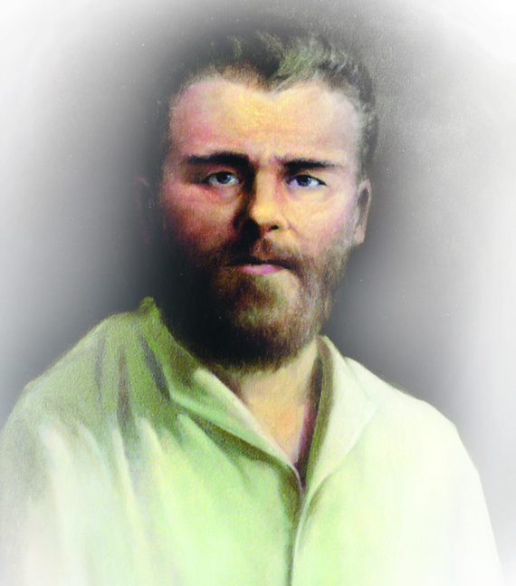
Иконописец Григорий Журавлёв
Иконописец Григорий Журавлёв, портрет, воссозданный по фотографии художником Николаем Колесником
Иконописец Григорий Журавлев осуществил свою мечту — научился рисовать, несмотря на атрофированные с рождения ноги и руки. Одна из его икон даже хранилась в царской семье

Slide 2
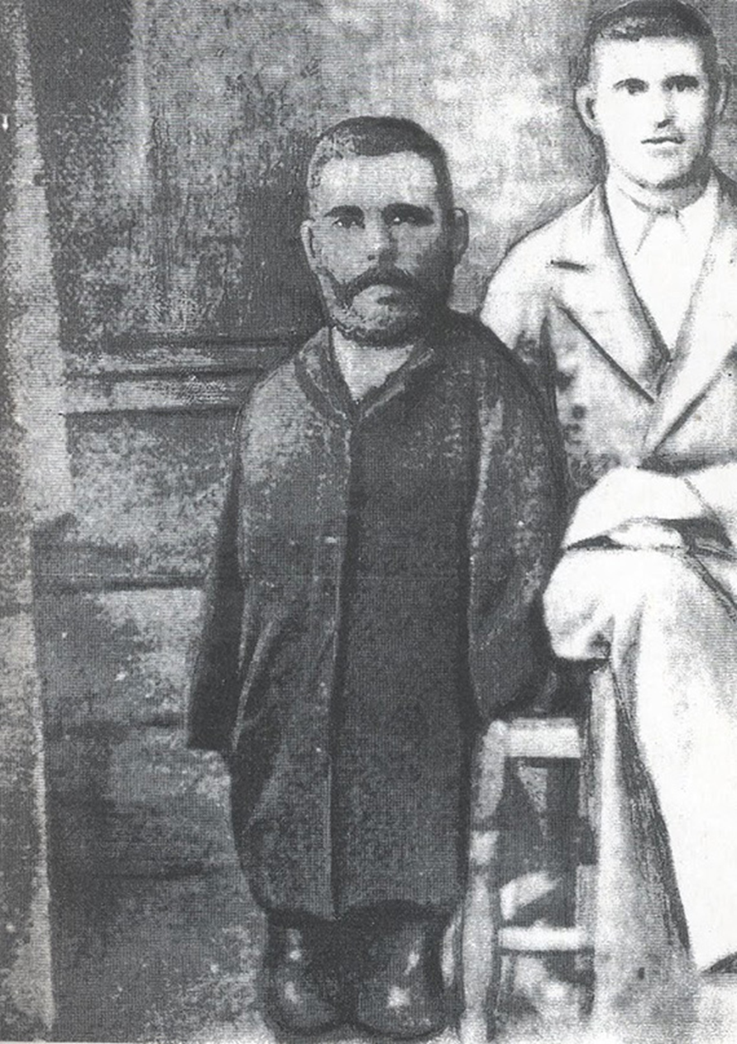
«Грозил быть бременем для своего бедного семейства»
Внимательный взгляд умных глаз, традиционная для крестьян борода, губы, готовые к улыбке — таким предстает иконописец Журавлев на редком своем портрете, рядом с братом Афанасием. Достает он брату только до пояса — родился Григорий с руками по локоть и ногами по колено и «грозил быть бременем для своего бедного семейства». Так цветисто писали о Журавлеве в «Самарских губернских ведомостях» в январе 1885 года.
Григорий Журавлев появился на свет в 1860 году в крестьянской семье села Утёвка Самарской губернии. Его рождение стало большим горем для его матери. Вот как вспоминал об этом один из родственников иконописца: «В то время, когда родился Гриша убогим, мать очень плакала и хотела на себя от великого горя наложить руки, вместе с собой умертвить и Гришу».
Этому замыслу помешал дед новорожденного, Петр Васильевич Трайкин. Он пообещал растить мальчика и взять его на свое обеспечение.
Григорий Журавлёв с братом Афанасием. Фото кон. 19 века

Slide 3
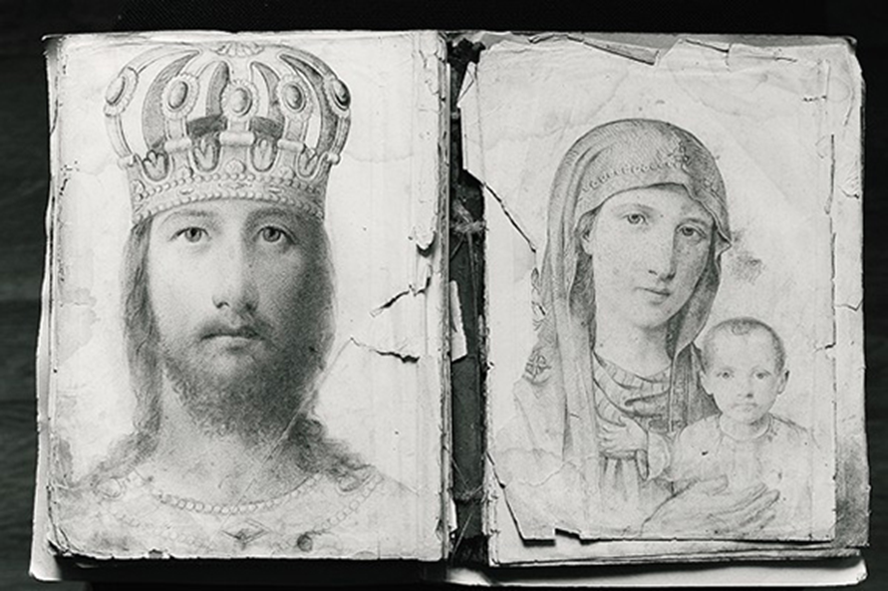
«Стал писать образа… удовлетворительно»
Именно благодаря деду Григорий стал посещать сельскую школу, за два года выучился читать. Но когда дед умер, учиться пришлось дома — помогал в этом земский учитель Троицкий. «Затем, познакомившись с употреблением карандаша, принялся учиться письму и рисованию, вставляя для сего карандаш между зубами», — снова сообщают «Самарские епархиальные ведомости».
Когда Григорию исполнилось 15 лет, он вместе с братом Афанасием отправился в губернский город, в Самару. У него была мечта — во что бы то ни стало выучиться писать иконы. С просьбой обучить его приемам живописи юноша обратился к местному живописцу Травкину.

Slide 4
Травкин так поразился необыкновенному ученику, что даже поселил его у себя на квартире и обучил азам иконописи. После этого Григорий Журавлев, запасшись красками, кистями, столом со специальными приспособлениями, а также терпением, вернулся в родную Утёвку и начал набивать… не руку, конечно. Вырабатывать навык, оттачивать мастерство — и создавать кистью и карандашом, зажатыми во рту, удивительные иконы.
Помогала Григорию бабушка, которая чистила кисти, готовила краски, усаживала его особым образом. Брат Афанасий мастерил деревянные заготовки для икон.
«Через пять лет беспрерывного труда этот живописец-самоучка стал писать “образа” настолько удовлетворительно, что решился несколько экземпляров икон своей работы подарить высокопоставленным лицам города Самары», — пишет самарская пресса XIX века.

Slide 5
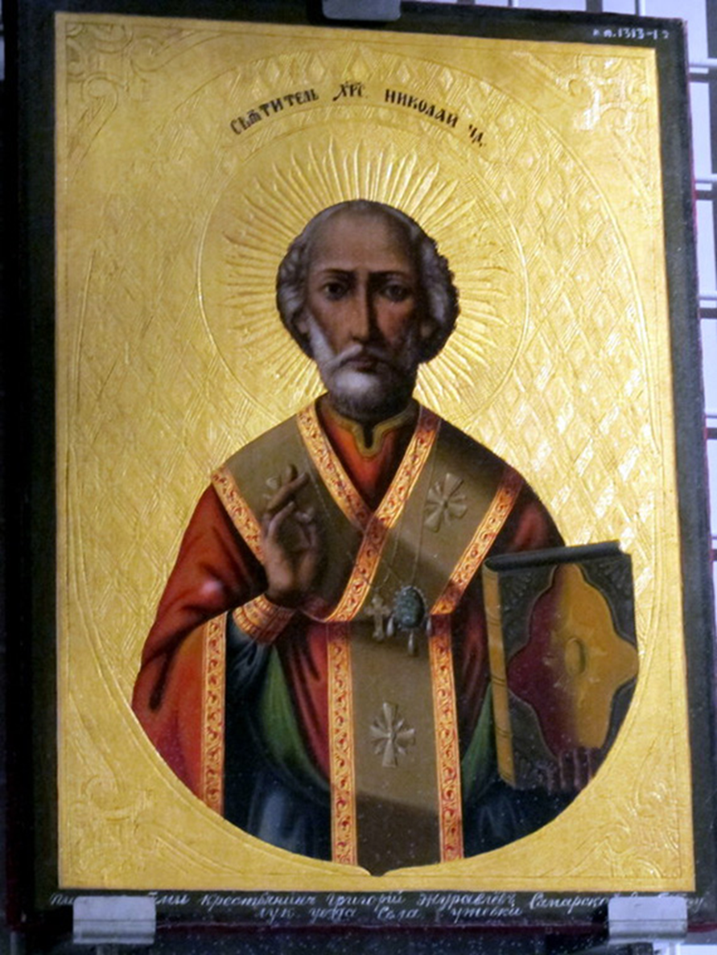
«Цесаревич милостиво принял икону»
Высокопоставленным лицам города Самары иконы Журавлева так понравились, что он стал получать заказы. Губернское Земское собрание даже назначило ему ежегодную пенсию в 60 рублей — «приняв во внимание бедственное положение семейства Журавлева и его личные труды по части самоусовершенствования в искусстве живописи».
Так безрукий и безногий иконописец стал кормильцем семьи — ведь и за иконы ему платили: например, 50 рублей за образ, что было немало, учитывая, что земские учителя и врачи получали в конце XIX века 10-15 рублей жалованья.
Познакомился Григорий Николаевич и с самарским губернатором Александром Дмитриевичем Свербеевым, состоял с ним в переписке. В 1884 году Журавлев обратился к своему покровителю с просьбой передать цесаревичу Николаю, будущему императору Николаю II, специально написанную для него икону святителя Николая Чудотворца.

Slide 6
Сопроводил иконописец свой подарок таким письмом (сохранился его черновик, сделанный карандашом):
«Ваше Императорское Высочество! Покорнейше прошу Вас допустить препровождаемую сию икону до Вашего Высочайшего Имени потому, что я не имею у себя рук и ног. И написал сию икону по вразумлению Всемогущего Бога, который допустил меня на Свет Божий. И даровал мне дар. Потом открылось движение моего рта, которым я управляю свое мастерство по повелению Божию».

Slide 7
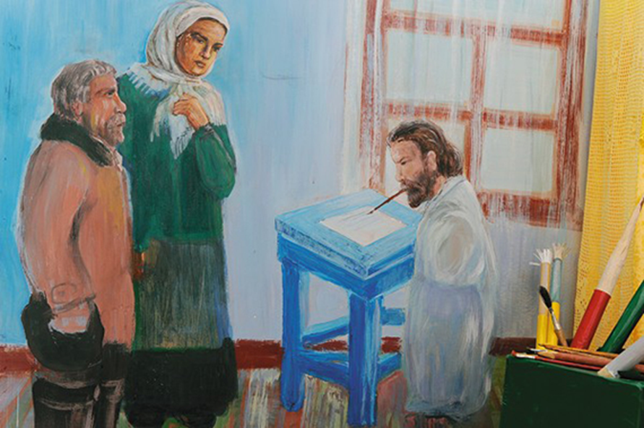
Приветливый, веселый был, шутить умел
В Утёвке о Григории Журавлеве хранят память — здесь есть музей его имени, сюда приезжают со всей страны, чтобы узнать об этом удивительном человеке. А каким он был?
«Он легонький был, маленький. Его принесут мужики в церковь, он сидит и зорко на всех посматривает»,
— рассказывал о Григории Журавлеве утёвец Николай Федорович Корнев, родившейся в 1901 году и заставший иконописца в живых.
По воспоминаниям Корнева, Журавлев составлял «всякие письма, прошения по просьбе сельчан. У него часто в избе кто-нибудь да бывал. Приветливый был человек!».
Рисунок Людмилы Кулагиной
«Веселый был, шутить умел. Мужики, особенно певчие, рады были брать его с собой. Часто его уносили и приносили на руках… Взяв в руки пастуший кнут, размахивался и хлопал им с оглушительным свистом. Умел красиво мастерски расписываться», — это слова не об инвалиде, а о человеке, живущем радостно и открыто.

Slide 8
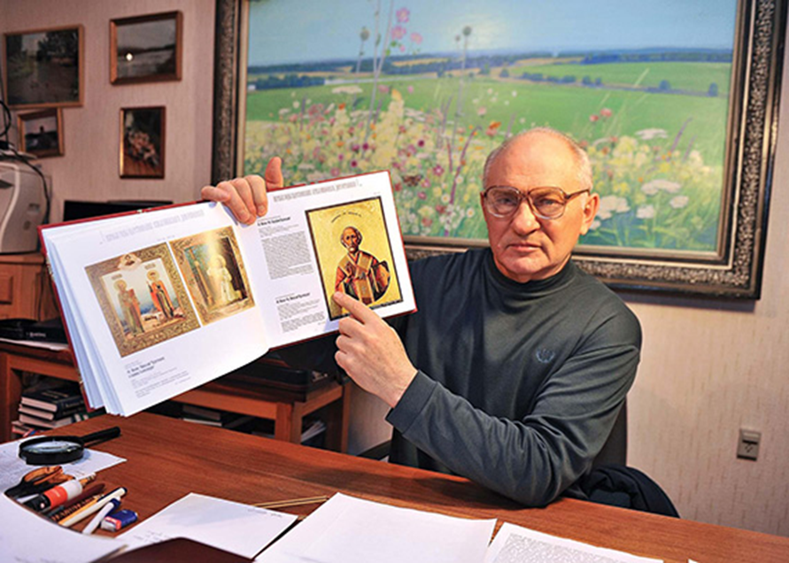
Икона в Эрмитаже
Воспоминания современников и другие документально подтвержденные данные о Григории Журавлеве уже несколько десятков лет собирает самарский краевед, писатель и доктор технических наук Александр Малиновский.
Точное число икон, написанных Журавлевым, пока неизвестно. Сейчас Александр Станиславович, без устали собирающий информацию об иконописце с 1960-х годов, выяснил местонахождение ста работ Григория Николаевича.
Например, икона святителя Николая Чудотворца, подаренная будущему царю Николаю II, хранится в Эрмитаже. На ее обороте есть надпись: «Из архива цесаревича».

Slide 9
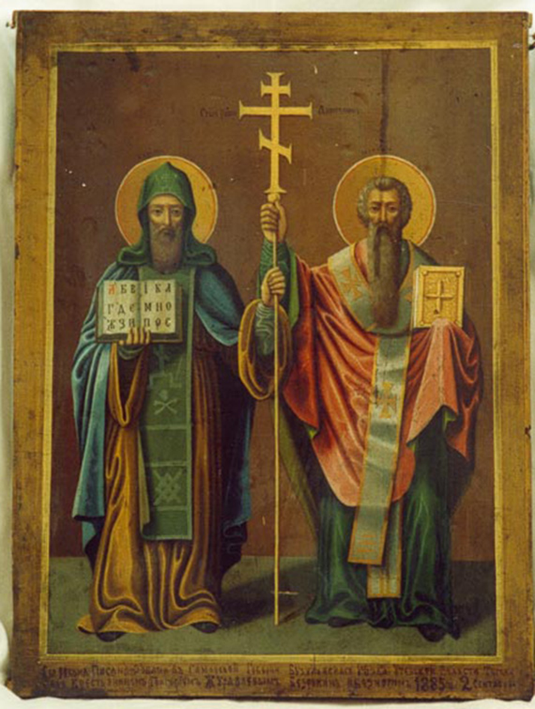
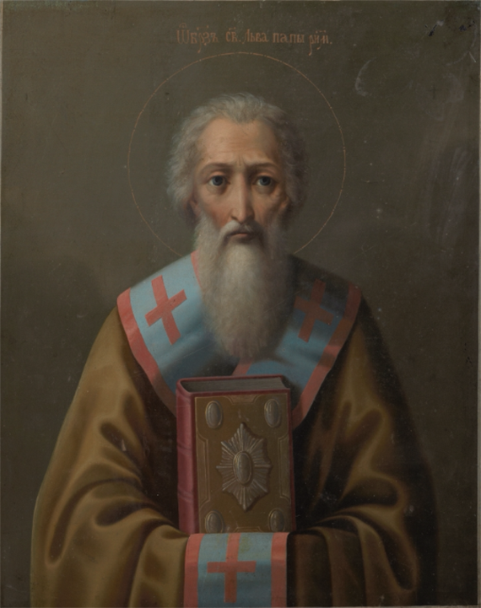

Slide 10
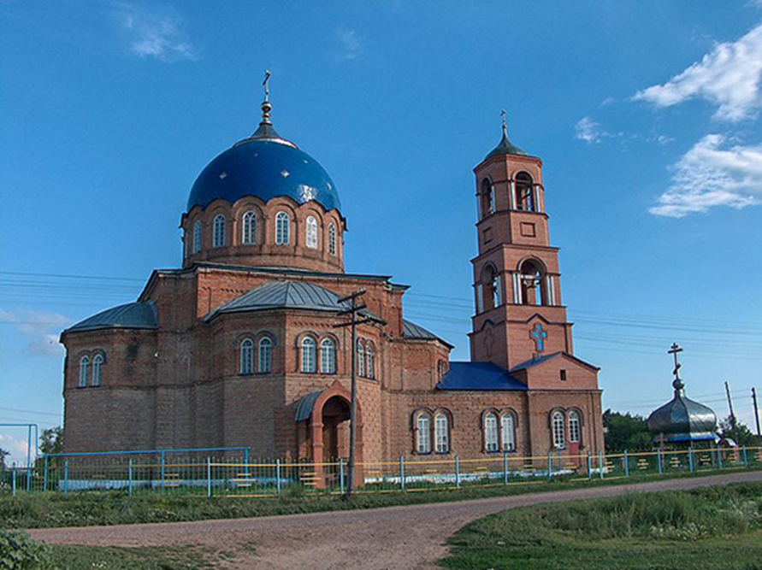
«Величайший пример жизни»
В селе Утёвка стоит храм в честь Святой Троицы. Он был построен в 1892 году, возводился семь лет «тщанием прихожан». Но большую роль в его строительстве сыграл Григорий Журавлев — по его эскизам церковь была расписана.
Старожилы рассказывают, что он просил поднимать себя на специальной люльке на кожаных ремнях под купол, чтобы лежа в ней, писать фрески. И говорят, что так сильно Григорий Николаевич сжимал кисть в зубах, что скулы сводило — разжать их можно было, только положив на них мокрые теплые полотенца.
Троицкая церковь в Утёвке
Утёвскому священнику приходят письма из разных городов и стран — люди хотят больше знать о жизни Григория Журавлева. Отец Анатолий говорит об этом так: «Люди черпают от него надежду. Несмотря на свой недуг, Гриша показал величайший пример жизни — что не надо падать духом, что в любом состоянии можно творить».

Slide 11
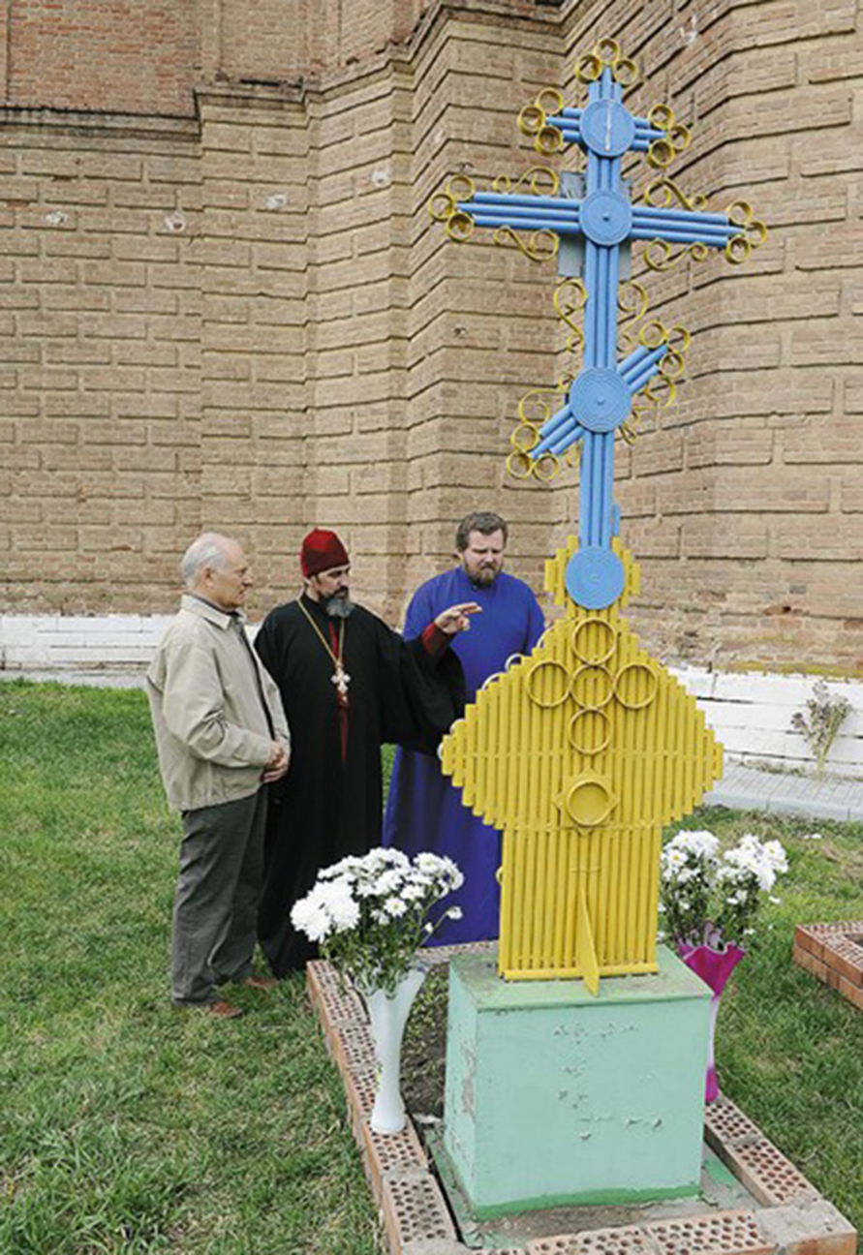
Журавлев умер в 1916 году, 15 февраля, от скоротечной чахотки. Самарский архиерей благословил похоронить иконописца в ограде храма, благодаря усердию которого тот был построен.
В советское время, в 1934 году, Троицкий храм был закрыт. В нем было устроено зернохранилище. Церкви здание было возвращено в 1989 году.
Сейчас здесь находится 9 икон Журавлева. По словам настоятеля, протоиерея Анатолия Копача, многие из них приносят родственники тех людей, которые хранили образа всю жизнь и тем самым спасли от уничтожения после закрытия и разорения церкви.
Могила иконописца у алтарной части храма.

